Slide 1
CONHECENDO O ENEM
Nome: Bianca Rondon
Série: 2°V01
Escola: E.E.E.F.M.Prof° Filomena Quitiba

Slide 2
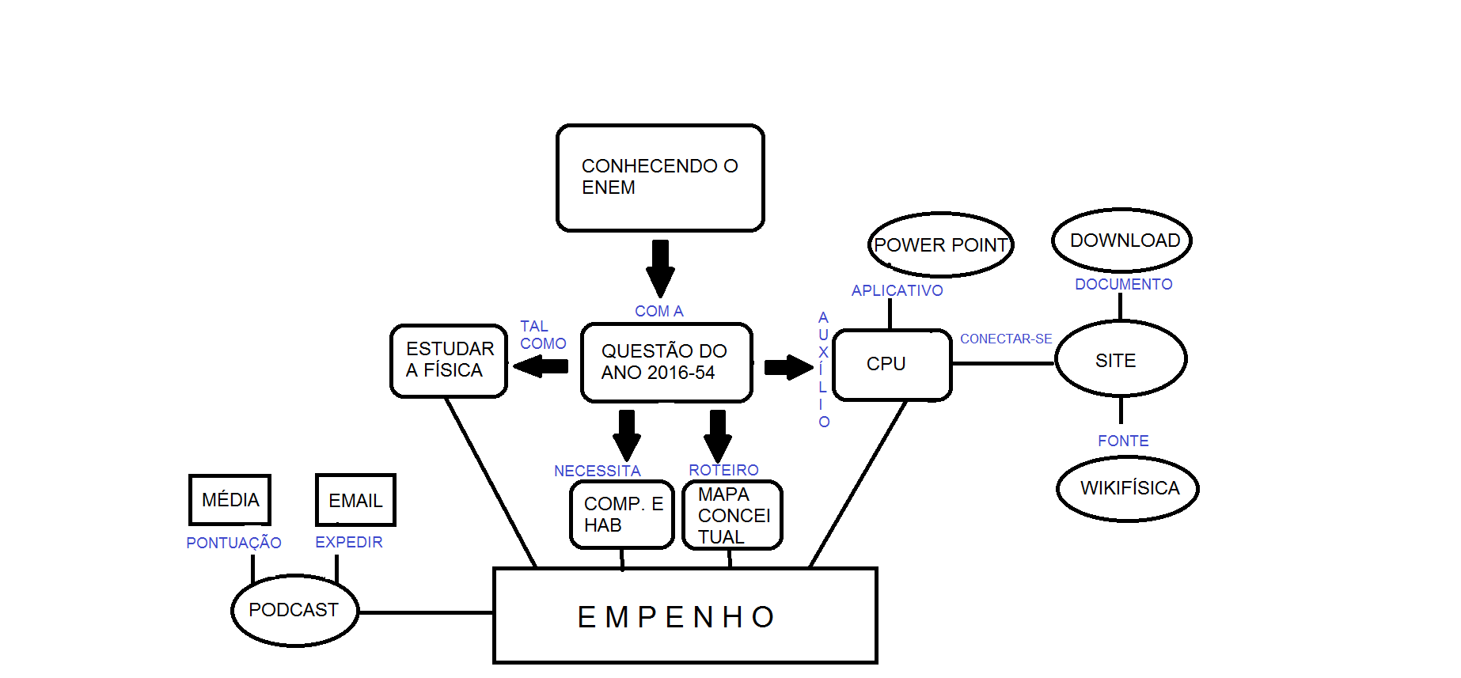
Mapa conceitual

Slide 3
COMPETÊNCIA E HABILIDADE
III
Selecionar, organizar,
relacionar, interpretar dados e
informações representados de
diferentes formas para tomar
decisões e enfrentar situações-
problema.
H20
Utilizar leis físicas para
interpretar processos naturais e
tecnológicos que envolvem trocas de
calor, mudanças de pressão e
densidade ou interações físicas que
provoquem movimentos de objetos.

Slide 4
EXPLICANDO A FÍSICA
A Equação de Torricelli é uma equação de cinemática que foi descoberta por Evangelista Torricelli, que permite calcular a velocidade final de um corpo em movimento retilíneo uniformemente variado, ou seja, com aceleração constante, sem a necessidade de se conhecer o intervalo de tempo em que este permaneceu em movimento.

Slide 5
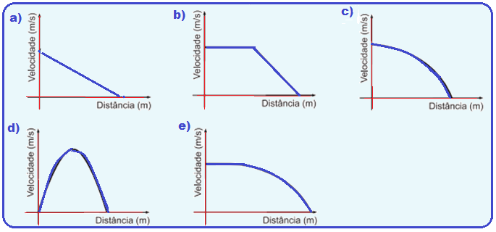
ENEM 2016 – QUESTÃO 54
Dois veículos que trafegam com velocidade constante em
uma estrada, na mesma direção e sentido, devem manter
entre si uma distância mínima. Isso porque o movimento
de um veículo, até que ele pare totalmente, ocorre em
duas etapas, a partir do momento em que o motorista
detecta um problema que exige uma freada brusca. A
primeira etapa é associada à distância que o veículo per -
corre entre o intervalo de tempo da detecção do problema
e o acionamento dos freios. Já a segunda se relaciona com
a distância que o automóvel percorre enquanto os freios
agem com desaceleração constante.
Considerando a situação descrita, qual esboço gráfico
representa a velocidade do automóvel em relação à distân -
cia percorrida até parar totalmente?
Resolução
Durante o tempo de reação a velocidade escalar é
cons tante.
Durante a freada o movimento é uniformente variado
e a função velocidade escalar x distância tem a forma
de um arco de parábola cujo eixo de simetria é o eixo
das distâncias (Equação de Torricelli) * LETRA E

Slide 6
FIM...

